Slide 1
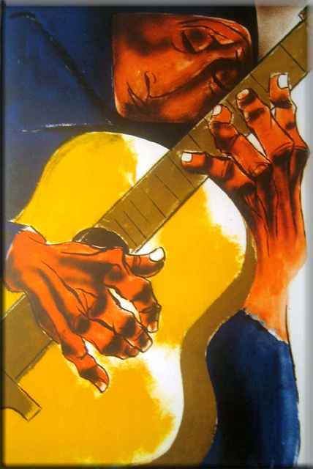
“La llorona”

Slide 2
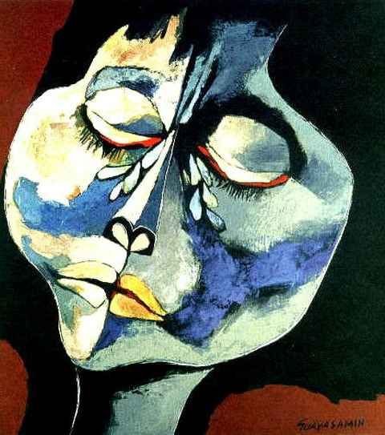


Slide 3
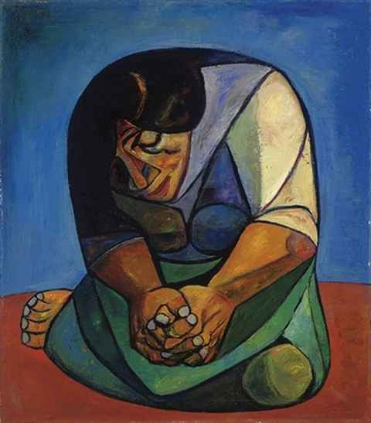
Eduardo Kingman

Slide 4


Slide 5
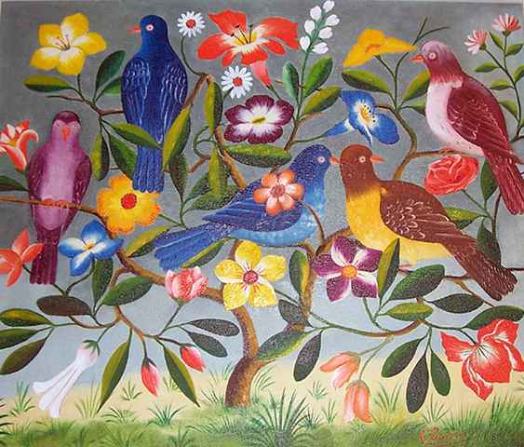
Fernan Pierre

Slide 6
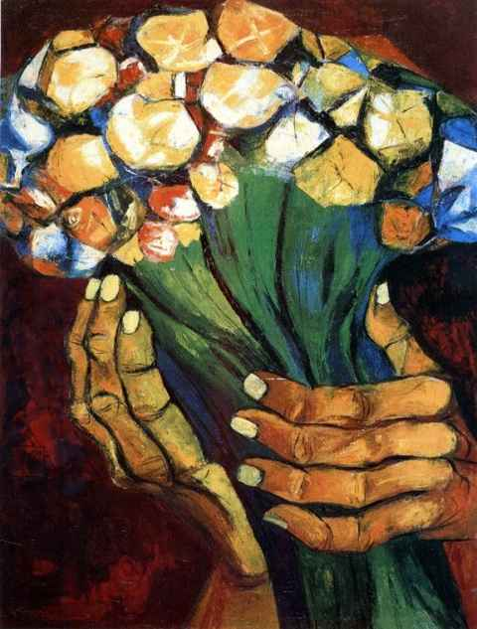
Eduardo Kingman

Slide 7


Slide 8
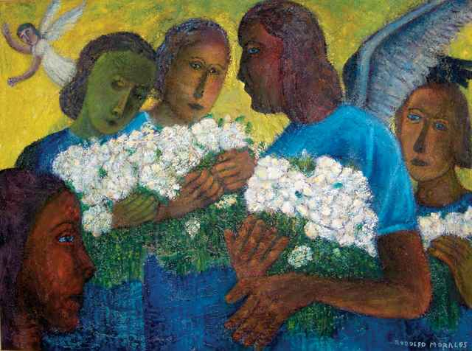

Slide 9


Slide 10

Diego Rivera

Slide 11
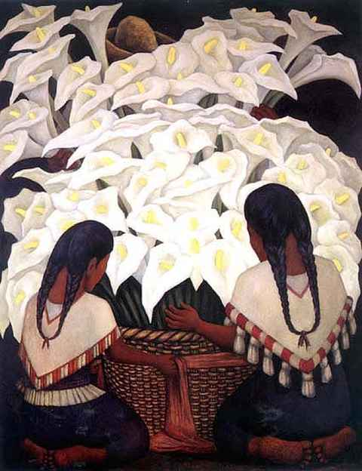
Diego Rivera

Slide 12
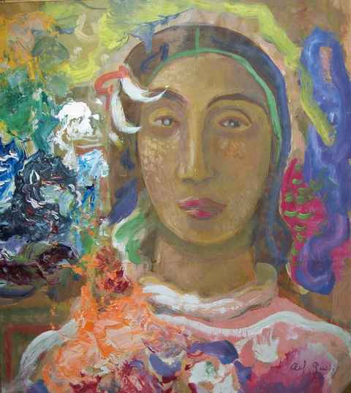

Slide 13
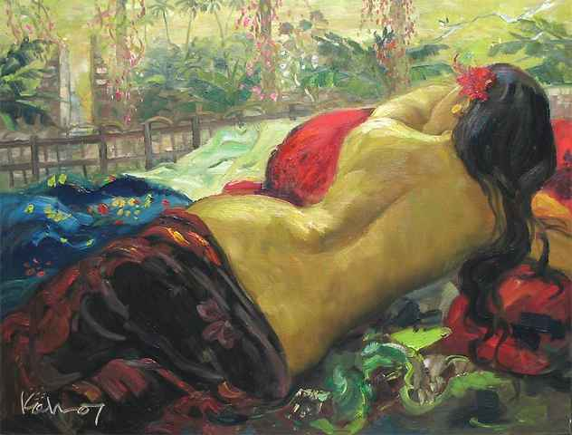

Slide 14
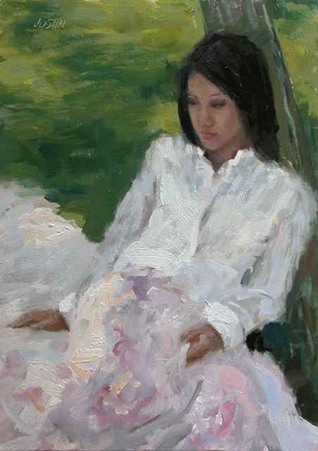

Slide 15
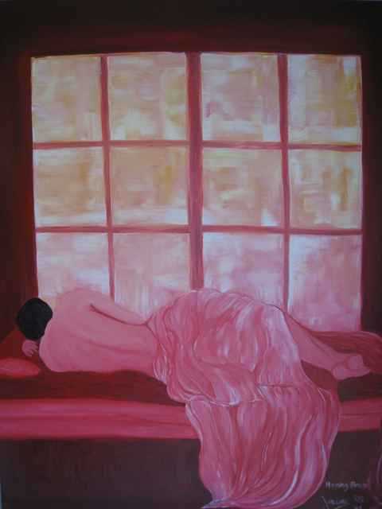

Slide 16
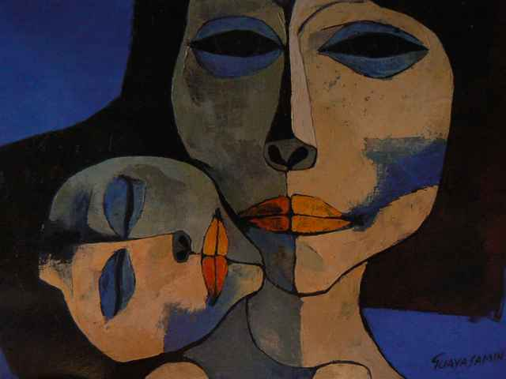

Slide 17
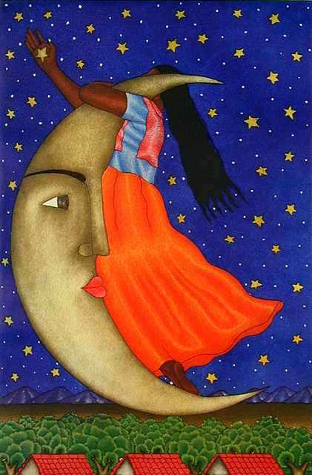
Fernando Olivera

Slide 18
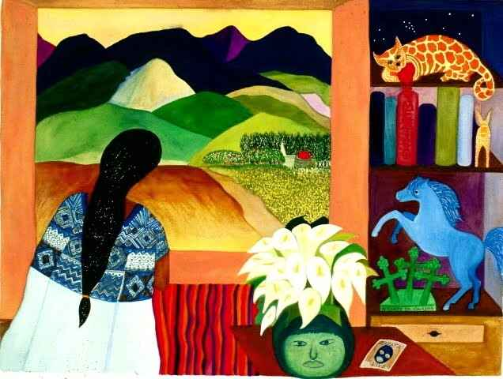
Mitzi Limm

Slide 19
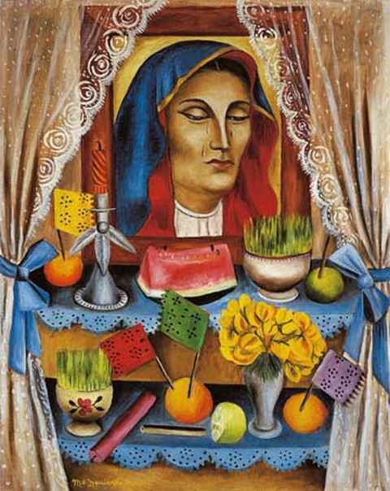

Slide 20
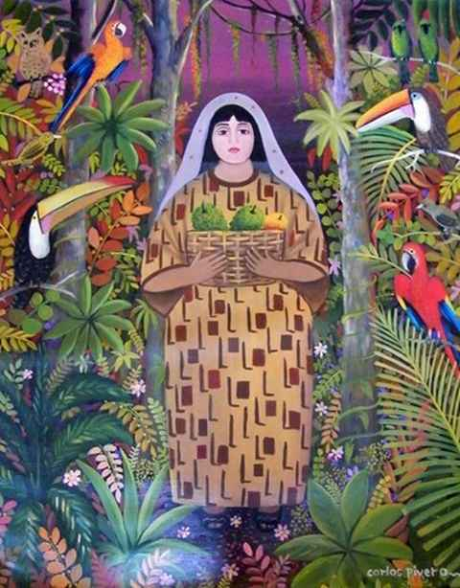

Slide 21
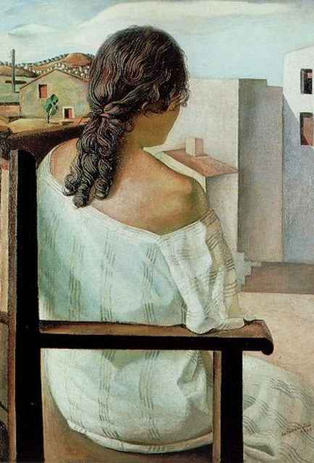
Dalí

Slide 22
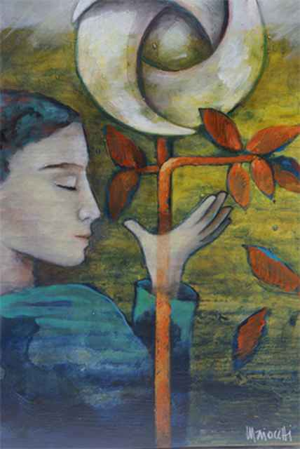

Slide 23
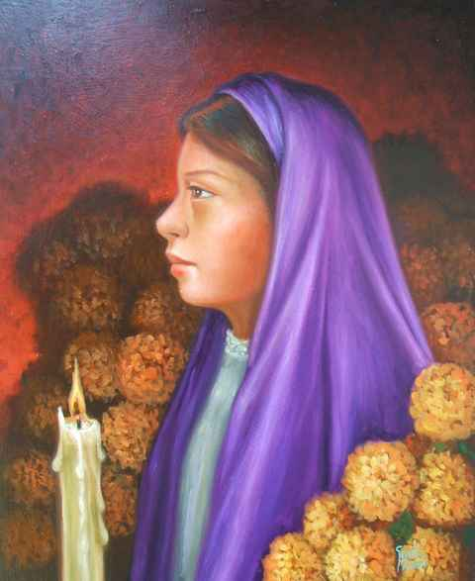

Slide 24
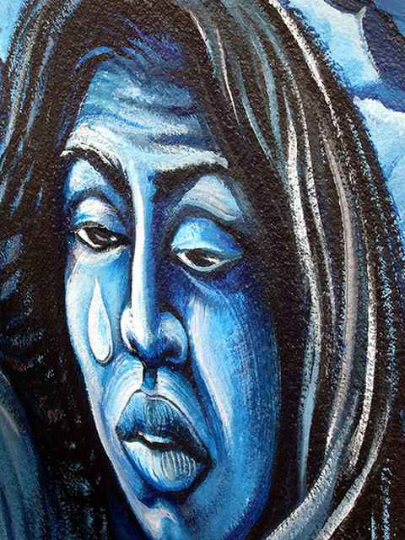

Slide 25
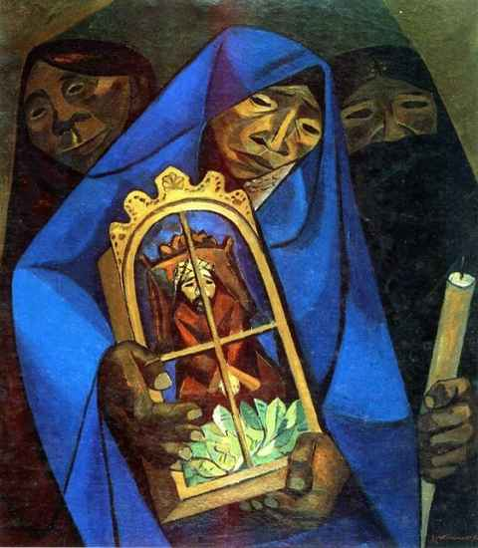
Eduardo Kingman

Slide 26


Slide 27
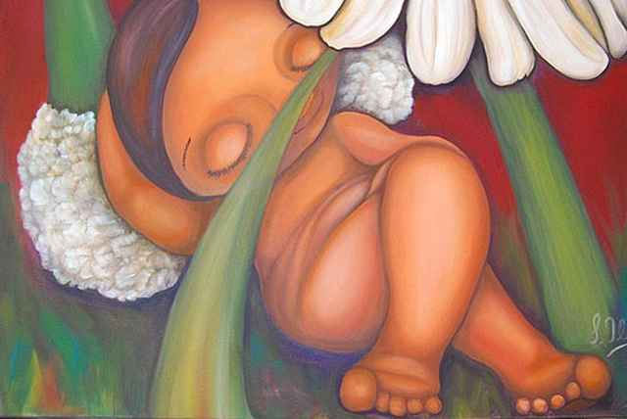

Slide 28
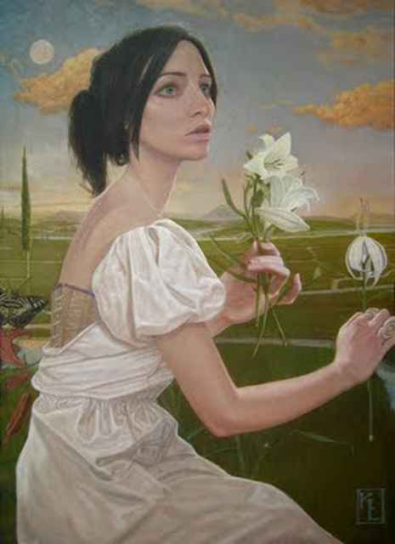

Slide 29
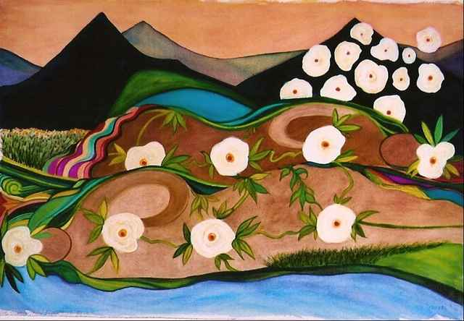
Mitzi Limm

Slide 30
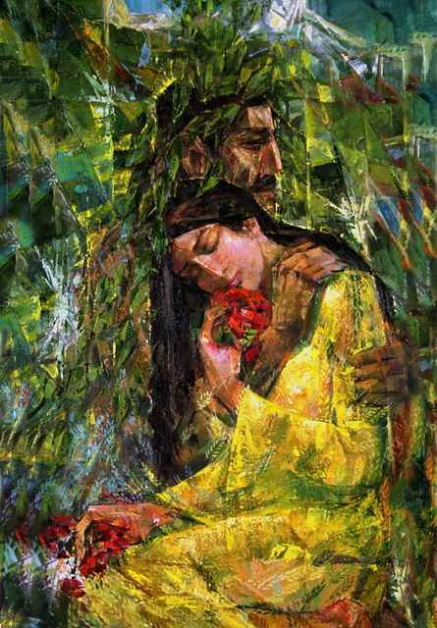
Ismail Shammout

Slide 31
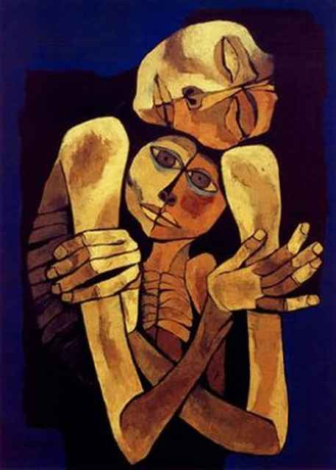
Guayasamin

Slide 32
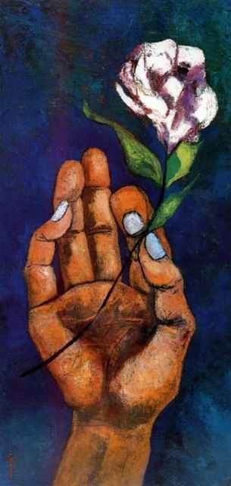

Slide 33
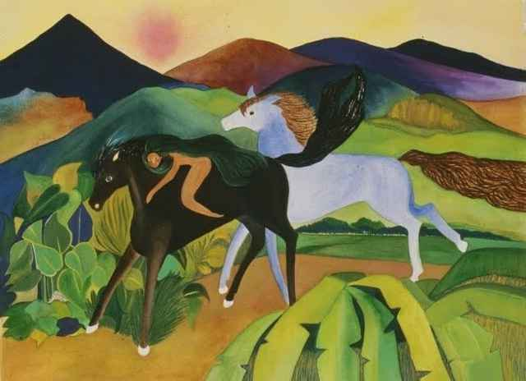
Mitzi Limm

Slide 34
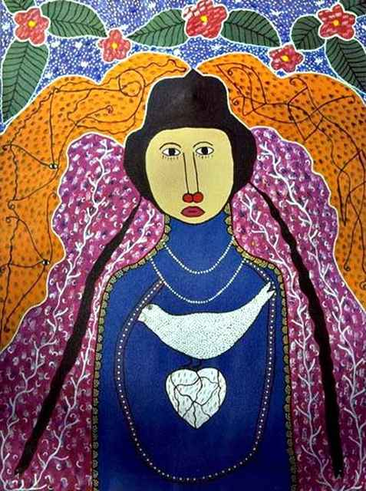
Fernan Pierre

Slide 35

Huerta Torres

Slide 36
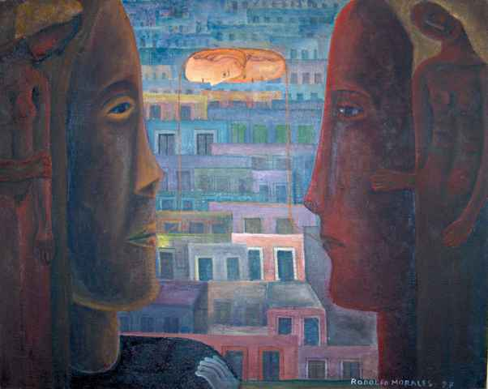

Slide 37

Fernando Olivera

Slide 38
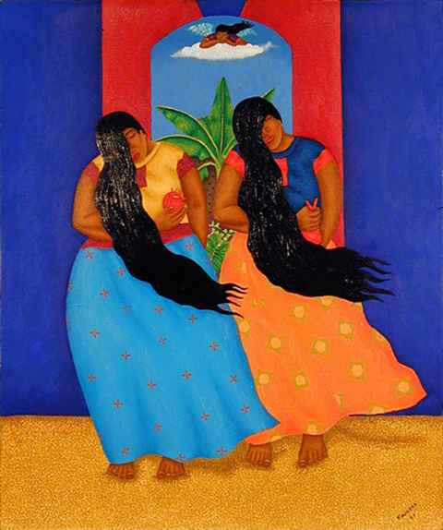

Slide 39
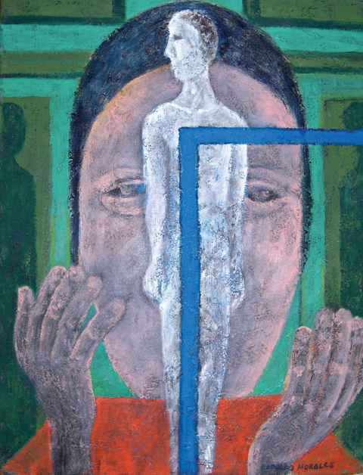

Slide 40
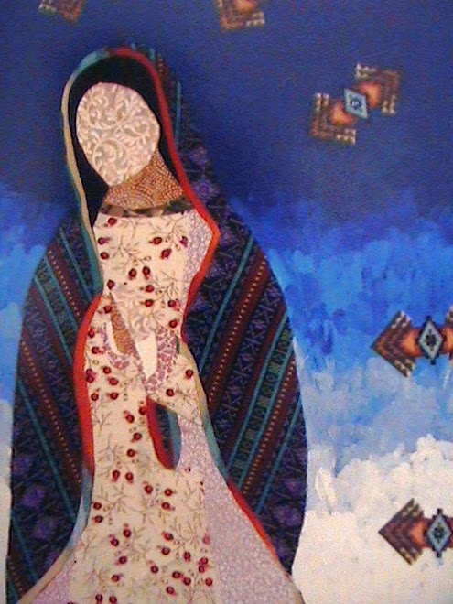

Slide 41
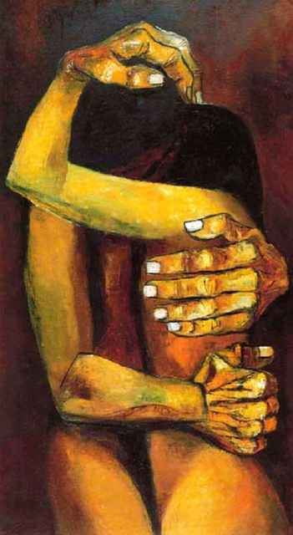

Slide 42
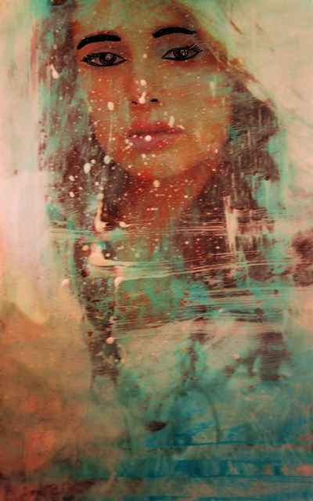

Slide 43
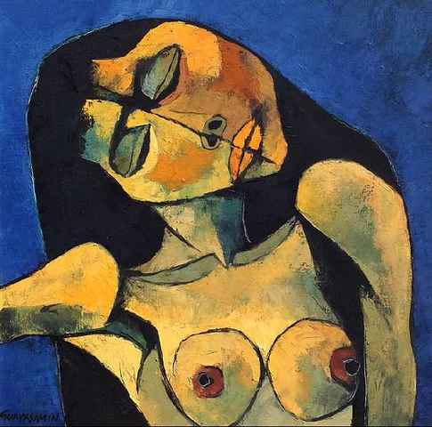

Slide 44
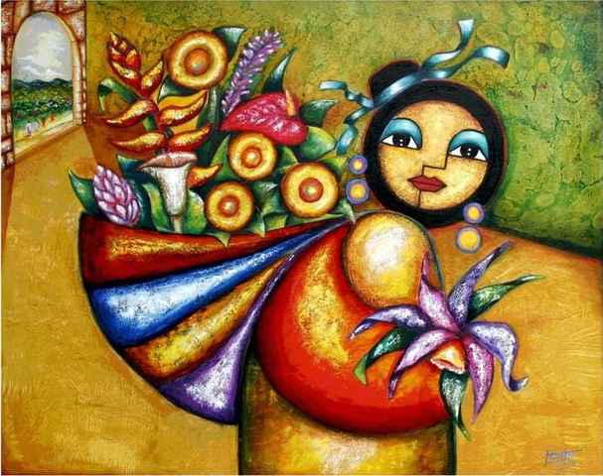

Slide 45
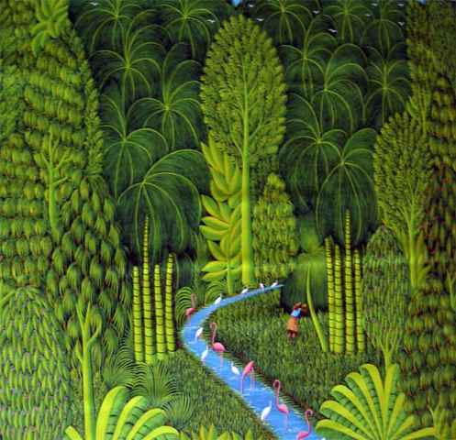

Slide 46
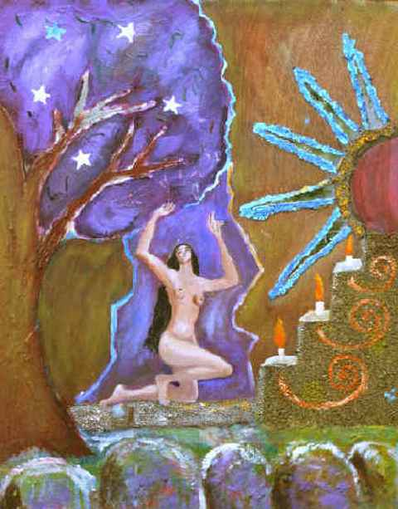

Slide 47
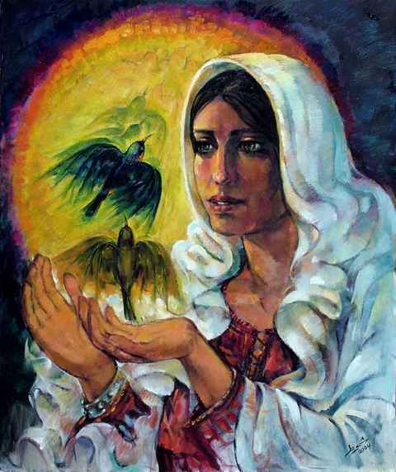

Slide 48
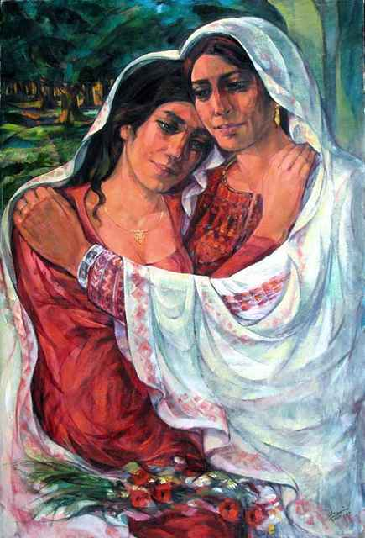
Ismail Shammout

Slide 49
La Llorona
Leyenda popular.
La canción de La Llorona es un famoso son istmeño mexicano,
característico del istmo de Tehuantepec (Oaxaca)conocido par-
ticularmente por su estrofa "Tápame con tu rebozo, Llorona,
Porque me muero de frío" no tiene un autor específico, pero
muchos cantantes han creado o copiado versos que convierten
a esta canción en una historia de amor y dolor muy representa-
tiva de la época Revolucionaria Mexicana, aunque se cree que
sus orígenes vienen desde la Época Prehispánica. Junto con La
Adelita y La Cucaracha. La Llorona se convirtió en un canto
popular muy utilizado, pero a diferencia de las demás, existen
muchas versiones que dicen cosas distintas.
Hacer Click para continuar

Slide 50
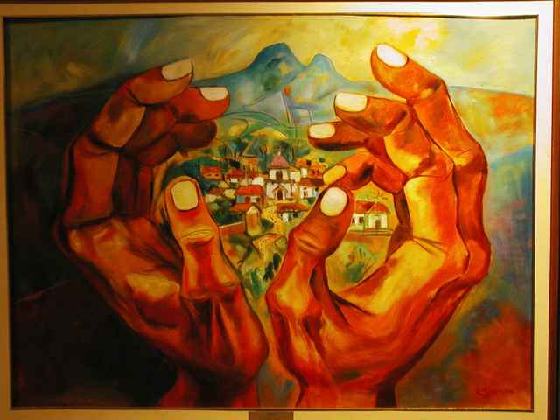

Slide 51
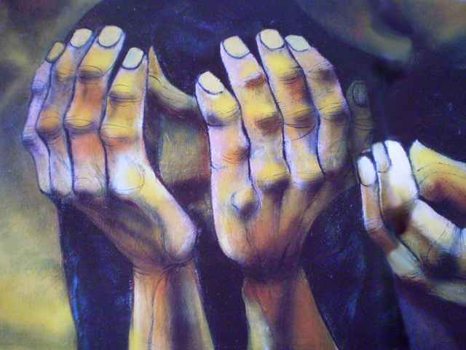

Slide 52
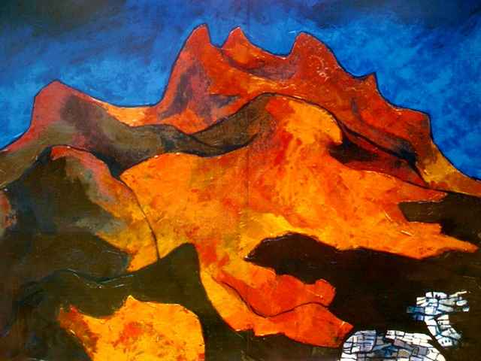

Slide 53
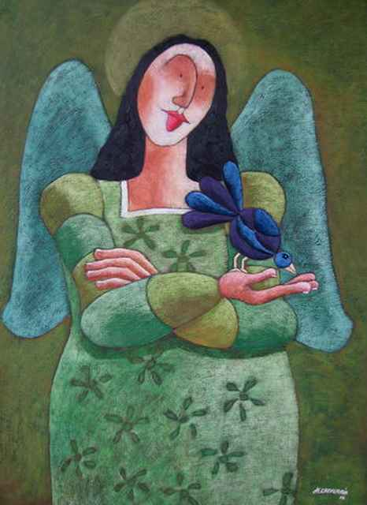

Slide 54
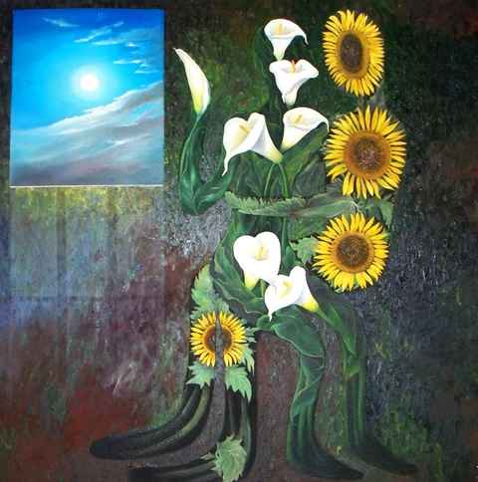

Slide 55
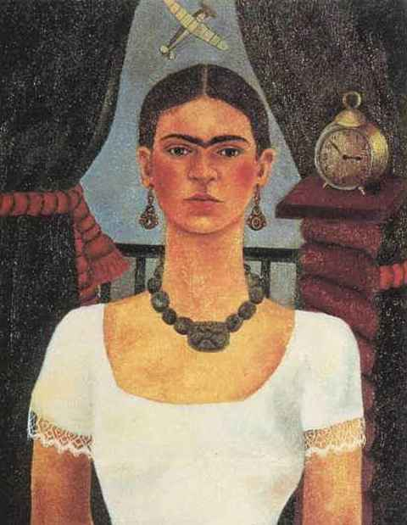
Frida Kahlo

Slide 56
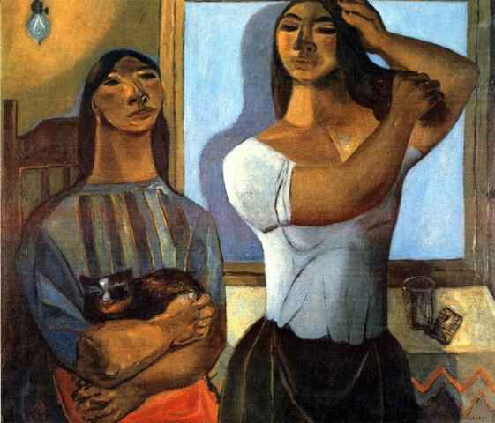

Slide 57
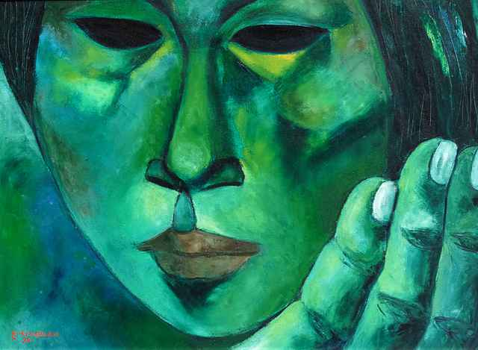

Slide 58
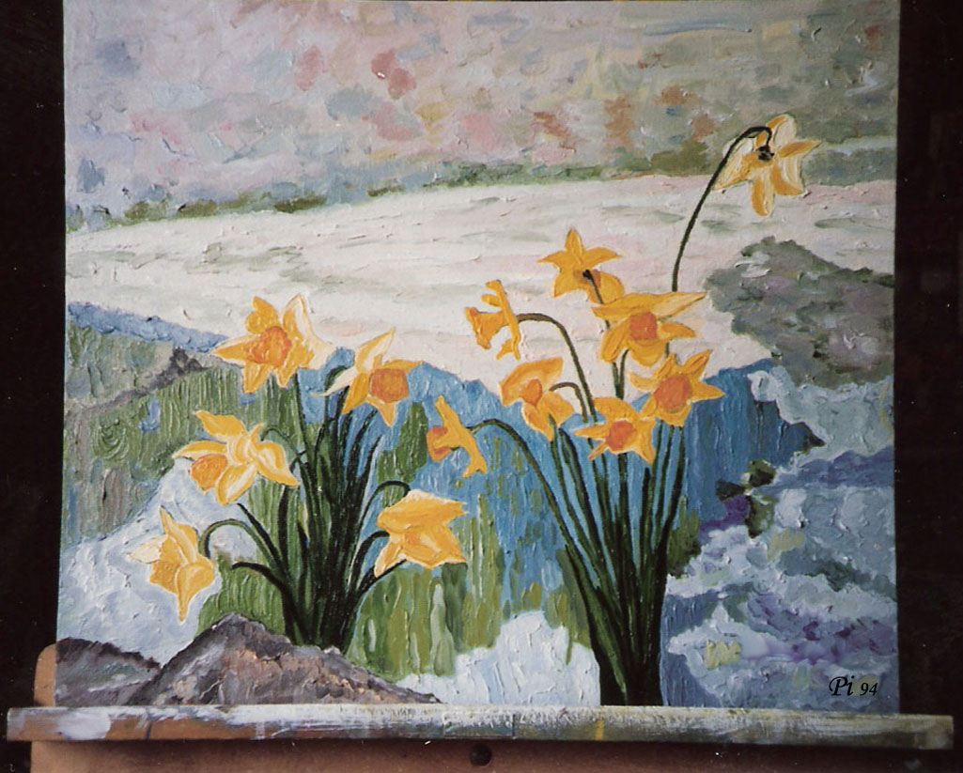

Slide 59


Slide 60

altapi1@gmail.com
El motivo de estas presentaciones es exclusivamente difundir el arte a través de la música y la pintura. Espero que disfruten con ellas.
Π

Slide 61



Accede a la sección que desees desde aquí:
Propia Creación
De la Red
Dedicatorias | Fechas Especiales | Graciosos
Historia y Arte | Lugares | Musicales
Naturaleza y Ciencias | Política | Reflexión
Religiosos | Románticos | Salud
Dedicatorias | Fechas Especiales | Graciosos
Historia y Arte | Lugares | Musicales
Naturaleza y Ciencias | Política | Reflexión
Religiosos | Románticos | Salud
Si deseas recibir pps periódicamente en tu correo electrónico subscríbete aquí:

